Slide 1
АРХИТЕКТУРНЫЕ РЕШЕНИЯ РАЗРАБОТКИ ПРИЛОЖЕНИЙ
Подходы к архитектурным решениям корпоративных информационных систем

Slide 2
Любая КИС класса MRP/ERP рассчитана на множество реализаций и развитие, поэтому имеет огромное количество параметров настройки и строится как специализированный инструментарий для реализации проектных решений в области управления предприятием. Система всегда имеет свои развитые средства программирования и настройки. Проблема заключается в том, какие классы моделей предприятия используются в качестве основы для настройки и какими средствами осуществляется такая настройка

Slide 3
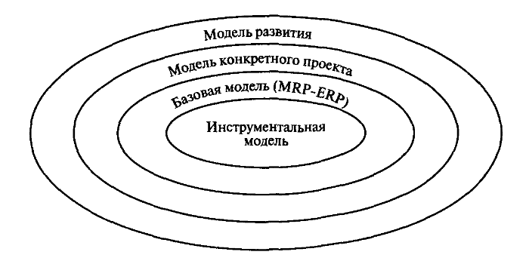
Иерархия моделей в КИС

Slide 4
Настройку системы под конкретный проект внедрения желательно выполнять в рамках параметризации периода исполнения. Такие возможности позволяет обеспечить подход, основанный на динамическом описании модели предприятия и использовании ее в качестве основы для обеспечения нужных свойств конкретной реализации.
Настройка системы всегда опирается на модель предприятия. В настоящее время бизнес-модель предприятия часто строится в стандартах IDEFO, IDEF3, DFD и ER.

Slide 5
Не все проектные решения по настройке системы могут быть адекватно описаны в рамках перечисленных моделей. Это ограничения моделей, а не инструментария. При создании корпоративных систем в качестве основы для описания проектных решений настройки предлагается использовать объектно-ориентированную модель предприятия. Основу такой модели составляет спецификация классов предметной области. Именно в понятиях этой модели требуется описать модель конкретного предприятия.

Slide 6
Такой подход базируется на идее классификации сущностей предметной области, которая выполняется в несколько этапов:
выделение базовых классов предметной области, обладающих высокой степенью абстрагирования и стабильностью спецификации;
разработка средств поддержки этих классов, как в СУБД, так и в приложении;
разработка средств поддержки для динамического создания и спецификации подклассов в СУБД и в приложении;
выделение производных классов предметной области применительно к каждому проекту внедрения индивидуально

Slide 7
Каркасы проектирования
Каркас — это набор взаимодействующих классов, составляющих повторно используемый дизайн для конкретного класса программ . Каркас диктует определенную архитектуру приложения. Он определяет общую структуру, ее разделение на классы и объекты, основные функции тех и других, методы взаимодействия объектов и классов и потоки управления. Эти параметры задаются каркасом, а прикладные проектировщики или разработчики могут сконцентрироваться на специфике приложения. В каркасе аккумулированы проектные решения, общие для данной предметной области. Акцент в каркасе делается на повторное использование дизайна, а не кода, хотя обычно он включает и конкретные подклассы, которые можно применять непосредственно.

Slide 8
Повторное использование на уровне каркасов меняет направление связей между приложением и программным обеспечением, лежащим в его основе, на противоположное. При использовании инструментальной библиотеки (или обычной библиотеки подпрограмм) пишут тело приложения и вызывают из него код, который планируют использовать повторно. При работе с каркасом, наоборот, повторно используют тело и пишут код, который оно вызывает. В результате приложение создается быстрее. Более того, все приложения имеют сходную структуру. Их проще сопровождать. С другой стороны, могут появиться ограничения на использовании тех или иных проектных решений

Slide 9
Различия между паттернами и каркасами
Паттерны проектирования более абстрактны, чем каркасы . В код могут быть включены целые каркасы, но только экземпляры паттернов. Каркасы можно писать на разных языках программирования и не только изучать, но и непосредственно исполнять и повторно использовать. В противоположность этому паттерны проектирования необходимо реализовывать всякий раз, когда в них возникает необходимость. Паттерны объясняют намерения проектировщика, компромиссы и последствия выбранного дизайна. Как архитектурные элементы паттерны проектирования мельче, чем каркасы

Slide 10
Типичный каркас содержит несколько паттернов. Обратное утверждение неверно. Паттерны проектирования менее специализированы, чем каркасы. Каркас всегда создается для конкретной предметной области.
Значение каркасов возрастает. Именно с их помощью объектно- ориентированные системы можно использовать повторно в максимальной степени. Крупные объектно-ориентированные приложения составляются из слоев каркасов, взаимодействующих друг с другом. Дизайн и код в значительной мере определяются теми каркасами, которые применялись при его создании.

Slide 11
Рассмотрим архитектуру инструментальных средств, представленную в виде слоев каркасов, которые обеспечивают описание и реализацию проектных решений в терминах базовых метамоделей предметной облаете. Схема взаимосвязи моделей и их каркасов приведена на слайде
Можно уменьшить степень сложности разработки, увеличить подвижность и жизнеспособность разрабатываемого продукта, повышая уровень абстракции для разработчиков. Одно из направлений — использование моделей для фиксации проектных решений в формах, легко поддающихся обработке. Этот подход называется разработкой, управляемой моделями MDD (Model-driven development)

Slide 12
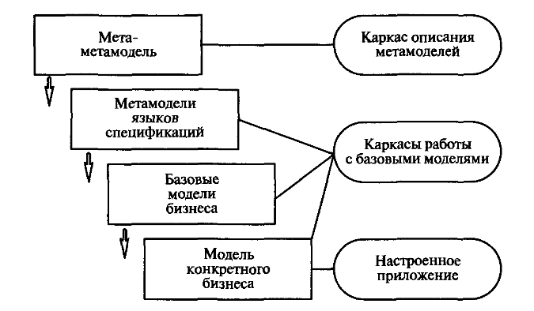
Схема взаимосвязи моделей и их каркасов

Slide 13
Выбор базовых моделей для построения КИС
Вариант технологии разработки приложения на основе базовой типовой модели предметной области приведен на слайде

Slide 14
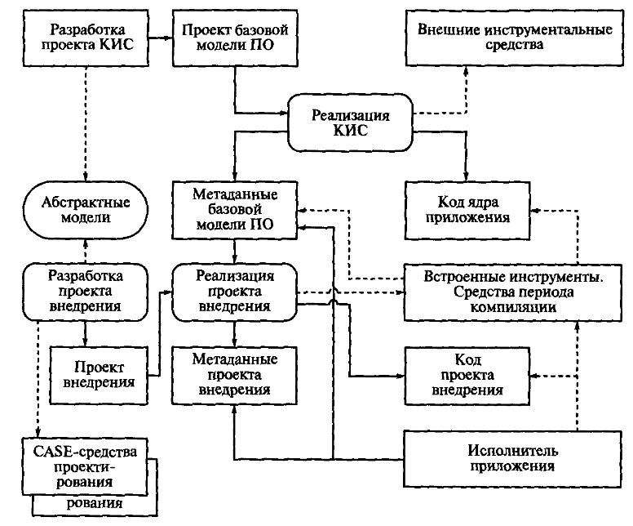

Slide 15
На основе использования Абстрактных моделей разрабатывается проект ИС, основу которой составляет Базовая модель ПО. Используя Внешние инструментальные средства осуществляется реализация проекта. Результатом реализации являются Метаданные базовой модели и Код ядра приложения. Базовая модель может быть построена в виде каркасов для конкретных доменов предметной области.
Конкретное приложение разрабатывается также с использованием Абстрактных моделей и Базовой модели ПО. Результатом проектирования является Проект внедрения, который опирается на Базовую модель ПО и Метаданные базовой модели. Реализация Проекта внедрения выполняется путем расширения Метаданных базовой модели и Кода ядра приложения. В результате генерируется Код проекта внедрения. На их основе генерируется уникальный для проекта внедрения Исполнитель приложения

Slide 16
Вариант технологии разработки приложения на основе моделирования абстрактных моделей показан на слайде Схема реализации проектных решений на основе моделирования абстрактных моделей

Slide 17
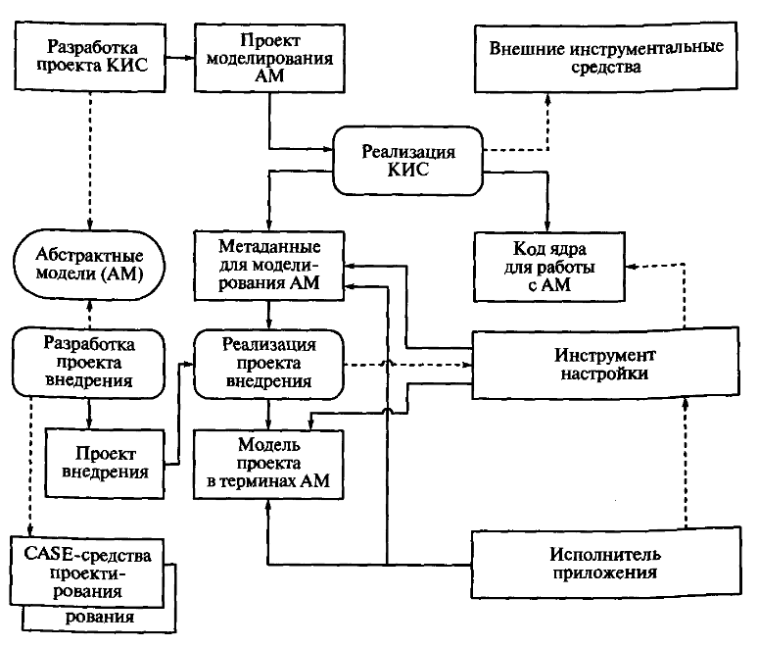

Slide 18
В дополнение к построению базовой модели предметной области данный вариант предполагает строить архитектуру системы на основе моделей более высокого уровня абстрагирования, а именно на основе поддержки моделей, средствами которых могут быть описаны модели конкретных проблемных доменов. Результатом такого проекта является Проект моделирования АМ, в котором средствами АМ частично конкретизированы решения для базовой модели ПО. В результате реализации такого проекта будут получены Метаданные для моделирования АМ и Код ядра для работы с АМ, который обеспечивает необходимый набор сервисов для работы с объектами базовой модели ПО и Инструмент настройки, который обеспечивает формирование Модели проекта в терминах АМ путем расширения базовой модели ПО

Slide 19
Язык моделирования, специфичный для домена DSL
Модель становится видом исходного кода, позволяя разработчику манипулировать проектными решениями в графическом виде или с использованием специального пользовательского интерфейса, управляемого синтаксисом языка моделирования. Ценность инструмента увеличивается благодаря раскрытию отношений и зависимостей, которые трудно увидеть в исходном коде, а также подавлению несущественных деталей.
Удержание модели на высоком уровне абстракции можно обеспечить путем приближения платформы к модели. Этот подход может быть реализован с использованием каркасов или трансформаций. Можно использовать каркас для реализации абстракций, появляющихся в моделях, и применять модели для дополнения и завершения точек расширения в каркасах. Проектные решения, выраженные средствами моделей, помогают дополнить каркас.

Slide 20
В качестве представительного примера для изучения архитектур ИС будем рассматривать проблемный домен информационной поддержки жизненного цикла изделий (ЖЦИ).
Для построения, внедрения и сопровождения линейки продуктов для решения задач управления ЖЦИ рассмотрим следующий путь:

Slide 21
1. разработка высокоуровневых каркасов, поддерживающих метамодели проектирования ИС управления жизненным циклом изделий (ЖЦИ);
2. выделение проблемных доменов, покрывающих область ЖЦИ;
3. разработка системы взаимосвязанных каркасов, реализующих выделенные проблемные домены;
4. разработка инструментов работы с точками расширения каркасов.
Взаимное соответствие моделей спецификации. Рассмотрим следующие варианты моделей спецификации:
текстовое представление на специализированном языке;
графическое представление;
XML-представление;
реляционное представление.

Slide 22
Для построения линейки продуктов необходимо выполнить следующие работы:
провести анализ процессов управления ЖЦИ для выявления требований к сервисам информационной поддержки;
выделить те требования, которые в настоящее время не поддержаны ИС;
разработать проект расширения функционала ИС и способы его реализации

Slide 23
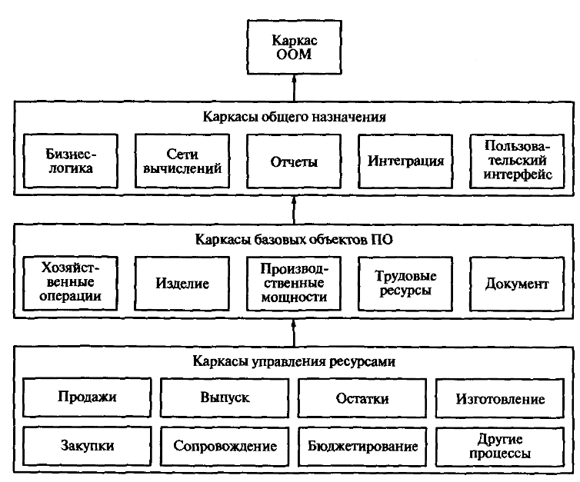
Иерархия классов, подразделяющих ЖЦИ

Slide 24
Моделирование структуры классов и их свойств
Классификация объектов предметной области не однозначна и определяется точкой зрения заинтересованных сторон. Особенно это проявляется при выборе проектных решений для информационной поддержки жизненного цикла изделий (ЖЦИ). Поэтому каркас для спецификации объектов предметной области должен обеспечить функциональные возможности моделирования разнообразных схем классификации одних и тех же объектов в соответствии с разными точками зрения.

Slide 25
Каркасы моделирования метаданных
Объект (от лат. objectum — предмет) — то, что существует вне нас и не зависимо от нашего сознания (внешний мир, действительность) и является предметом познания, практического воздействия.
Информационный объект (ИО) — совокупность данных и программного кода, обладающая свойствами (атрибутами) и методами, позволяющими определенным образом обрабатывать данные. Самостоятельная единица применения и хранения в интегрированной информационной среде (ИИС) .
Сущность — совокупность всех необходимых сторон и связей (законов), свойственных вещи и взятых в их естественной взаимозависимости. Сущность отличается от явления, которое есть обнаружение сущности через свойства и отношения, доступные чувствам.
Сущность ERD — стереотип модели сущность-связь (ER), предназначенный для представления объектов реального мира в концептуальной ER-модели

Slide 26
Класс-сущность — стереотип модели UML, является потомком метаобъекта.
Класс — предназначен для представления объектов реального мира в концептуальной UML-модели.
Элемент — экземпляр класса (сущности).
Статическая модель объектного представления предметной области является базовой для поддержки других моделей

Slide 27
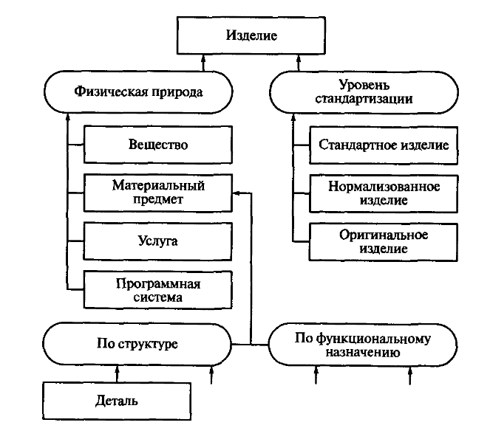
Фрагмент схемы классификации объекта Изделие

Slide 28
Выделяя некоторый класс, мы предполагаем следующее:
наследование свойств и методов родительского класса;
наличие собственных дополнительных свойств и методов класса-потомка.
Каждая Точка зрения может предполагать следующее:
выбор собственного основания для конкретизации некоторого класса со своими собственными дополнительными свойствами и методами новых введенных подклассов;
добавление свойств и методов классов в уже имеющуюся схему конкретизации.

Slide 29
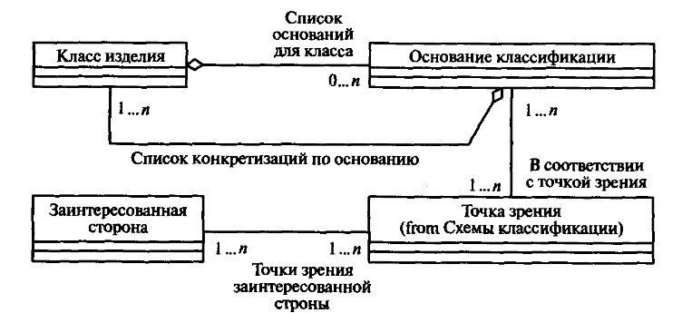
Концептуальная схема для моделирования вариантов классификации изделий

Slide 30
Сущность Класс изделия позволяет создавать и специфицировать наборы классов изделий. Для каждого абстрактного класса в соответствии с точками зрения вводятся различные основания классификации (сущность Основание классификации и ассоциации Список оснований для класса, В соответствии с ТЗ). Для каждого основания классификации соответствующего абстрактного класса требуется задать список классов конкретизации (ассоциация Список конкретизации по основанию). Для отражения источников точек зрения введена сущность Заинтересованная сторона и ассоциация Точки зрения заинтересованной стороны

